Slide 1
E-Learning 教學文件
Howard lo

Slide 2
Agenda
系統簡介
首頁簡介
觀看者
觀看影片
瀏覽觀看歷程記錄
申請影片頁面
上傳者
上傳影片
修改影片
管理員

Slide 3
系統簡介
E-Learning系統為一個觀看影片的網站，此網站主要的功能有觀看影片、瀏覽歷程紀錄、申請影片觀看權、上傳影片、修改影片、刪除影片、指定觀看者、刪除觀看者、新增上傳者、刪除上傳者、自動寄信通知等。
登入系統時，首頁會隨著影片的觀看紀錄，即時更新出最新的資料，如，最新上傳影片、最新熱門影片、最新點擊影片。提供給登入的使用者來做為觀看影片的參考依據。

Slide 4
系統簡介
使用網站的角色分為三個部分，最高權限的為管理員，可以新增、刪除能上傳影片的人；第二高權限的為上傳者，可以新增、刪除、修改影片和觀看者；權限最低的為觀看者，僅能觀看影片、瀏覽歷程紀錄。
影片可設定密碼、觀看對象、觀看日期、觀看時間區段，用這四者來檢查是否有觀看影片的權利，如果四者的條件皆為真，那麼就有觀看影片的權利，可直接觀看，且會留下觀看紀錄。

Slide 5
系統簡介(權限分級)
管理者
新增、刪除影片上傳者
影片上傳者
新增、刪除、修改影片、授權對象
觀看者
觀看影片、瀏覽歷程紀錄

Slide 6
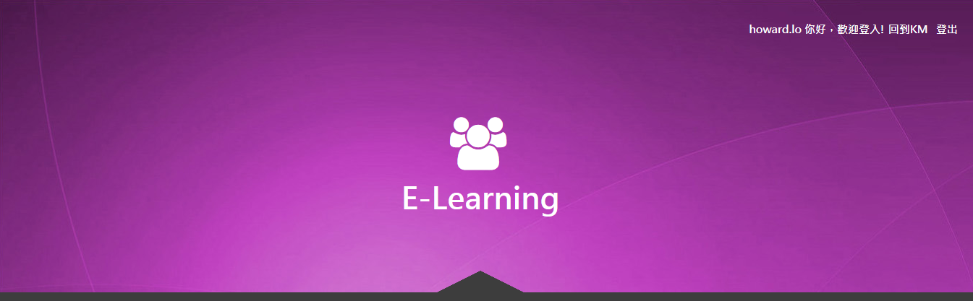
首頁簡介
登入後的歡迎字幕
點選回到KM系統
登出系統

Slide 7
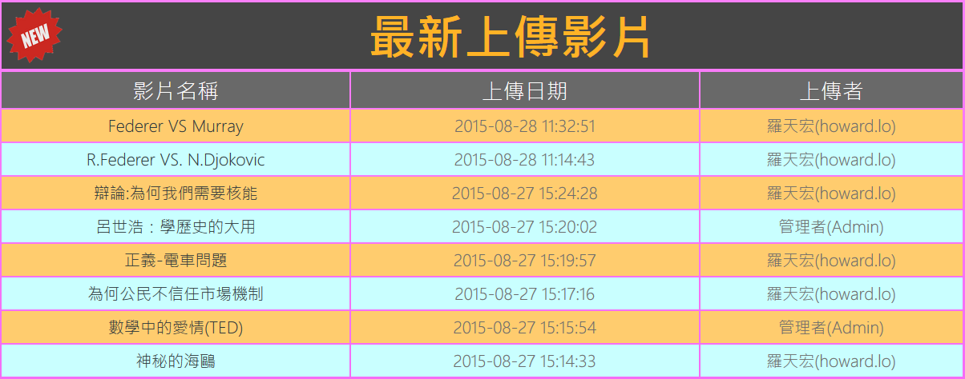
最新上傳影片
依據上傳時間來做排序
點選影片名稱可觀看影片

Slide 8
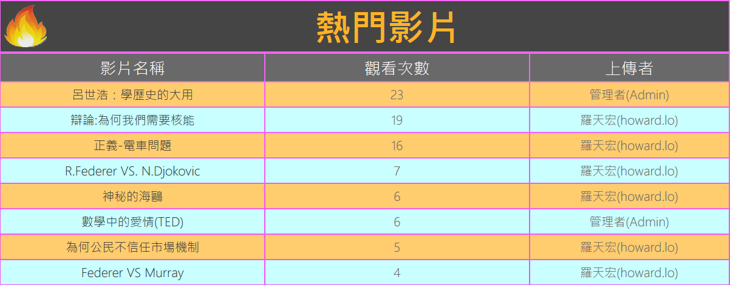
熱門影片
依據觀看次數來做排序
點選影片名稱可觀看影片

Slide 9
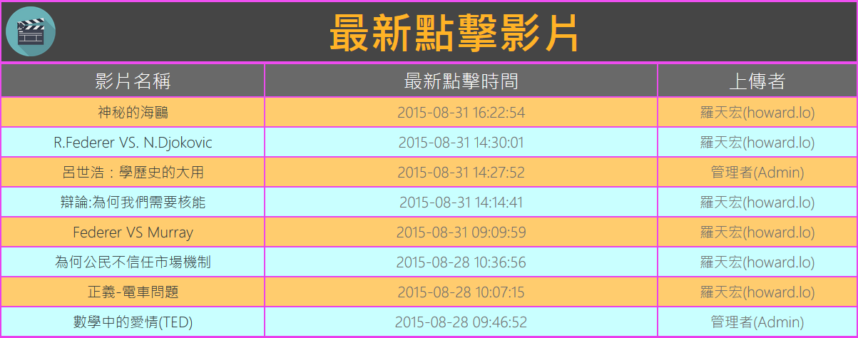
最新點擊影片
依據最近點擊的時間來做排序
點選影片名稱可觀看影片

Slide 10
觀看者介面
觀看影片
無密碼
有密碼
申請影片權限

Slide 11
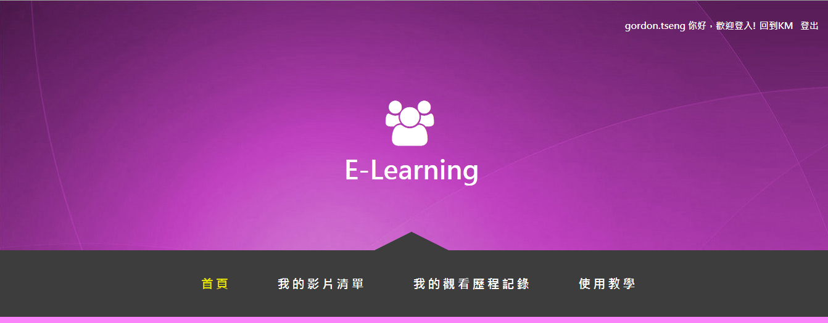
觀看者介面
點選可看目前被授權的影片
點選可看觀看歷程記錄

Slide 12
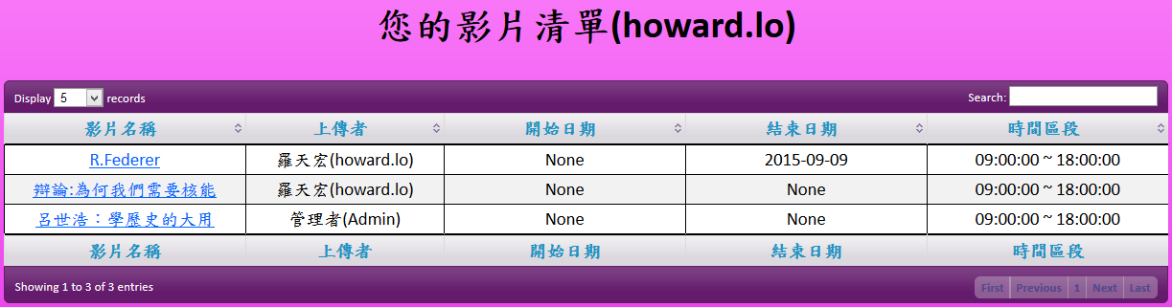
觀看影片
點選想要觀看的影片名稱

Slide 13
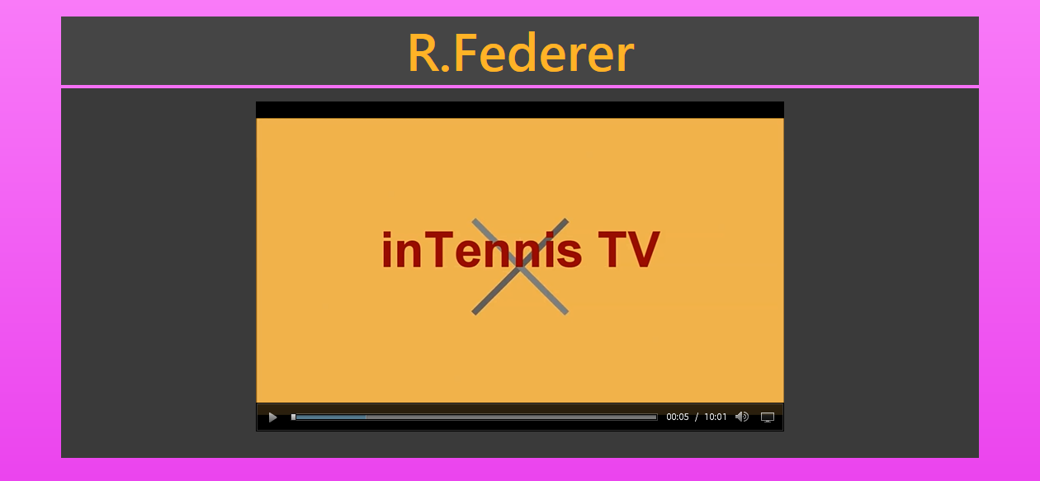
觀看影片(無密碼)

Slide 14
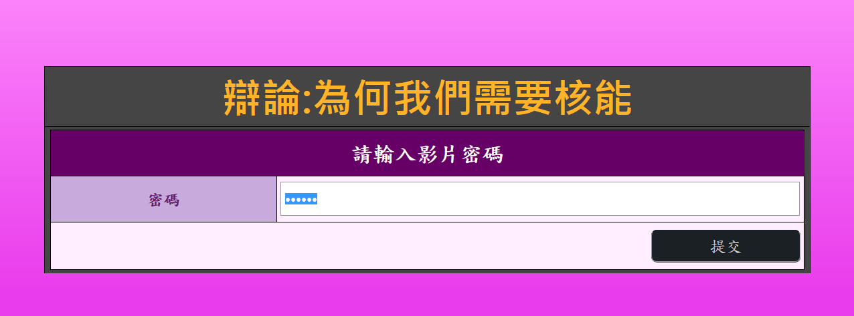
觀看影片(有密碼)
填入影片密碼
提交

Slide 15
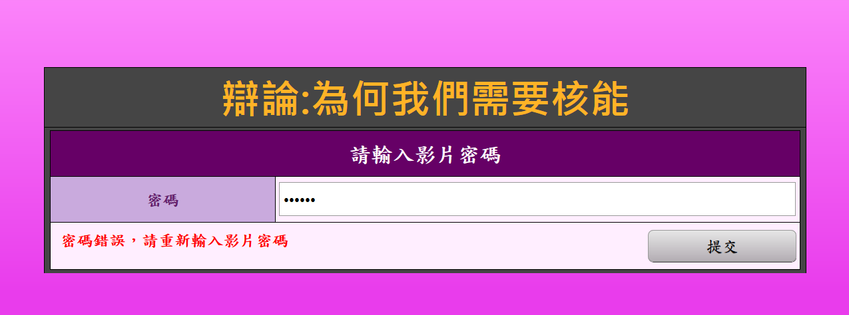
觀看影片(密碼錯誤)
重新填入正確的影片密碼
提交

Slide 16
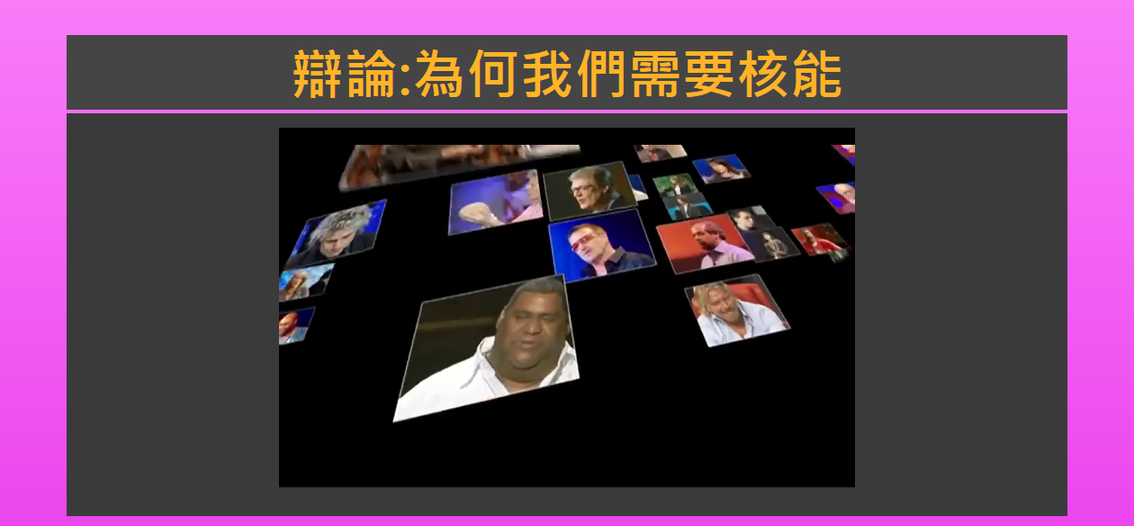
觀看影片(密碼正確)

Slide 17
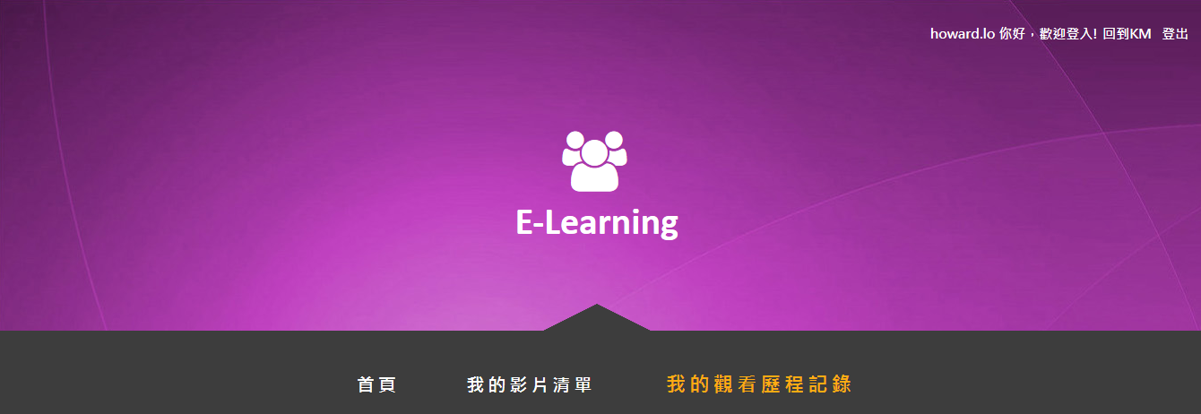
瀏覽歷程紀錄
點選觀看歷程記錄

Slide 18
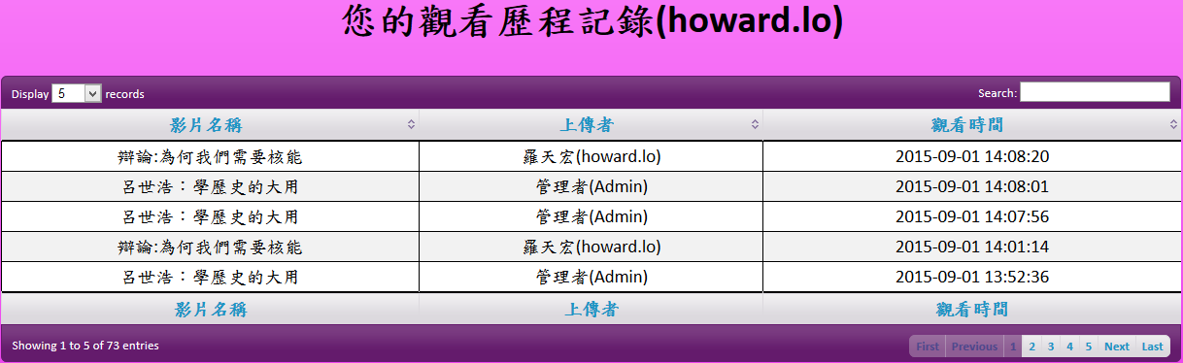
瀏覽歷程紀錄
即有最新的瀏覽歷程紀錄

Slide 19
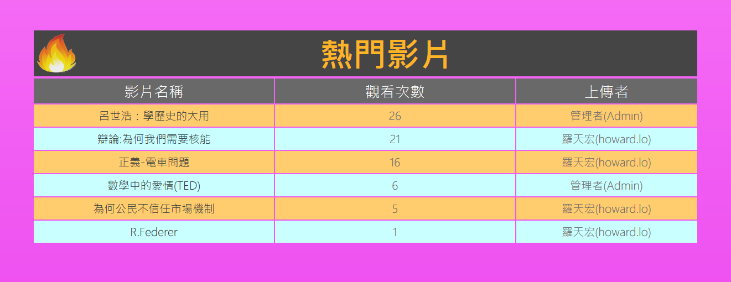
申請權限頁面
選取想要觀看的影片名稱，
如果有觀看權限(被授權，且在時間區段內)，就直接觀看影片。
若無(沒被授權，或不在時間區段內) ，則移至申請影片權限的頁面。

Slide 20
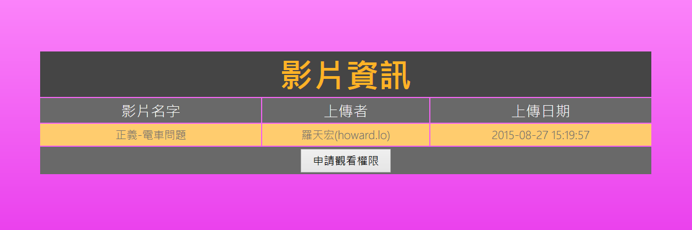
申請權限頁面
申請影片觀看權限

Slide 21
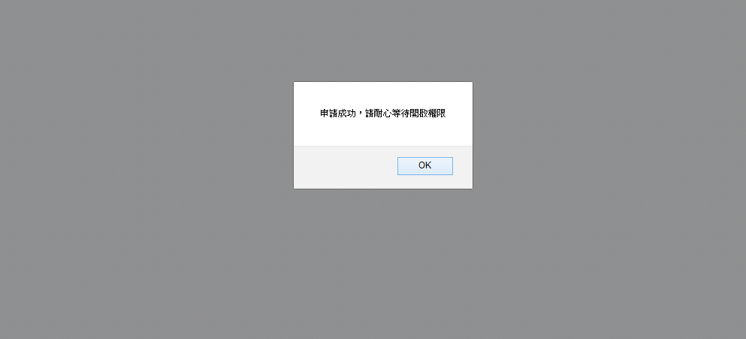
申請權限頁面

Slide 22
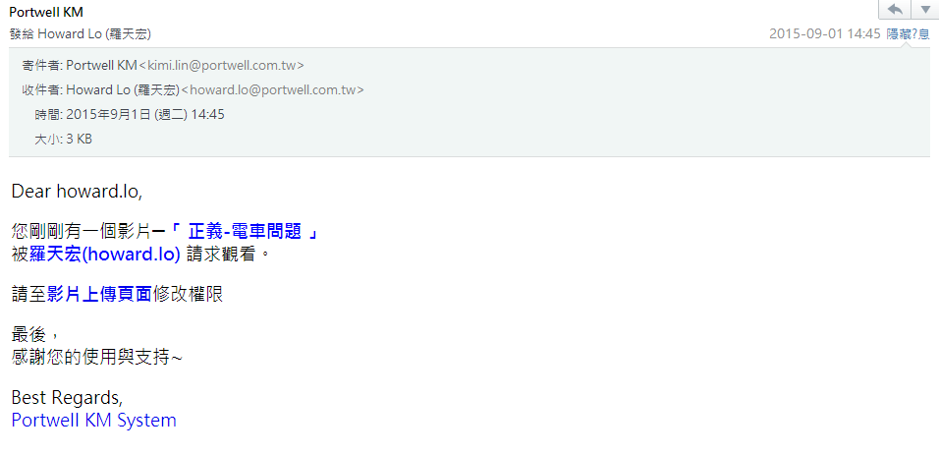
申請權限通知信
影片擁有者
申請權限者
被申請的影片
直連修改影片頁面

Slide 23
上傳者介面
上傳影片
僅上傳影片
指定觀看者
修改影片
修改名稱、密碼
重新指定觀看者

Slide 24
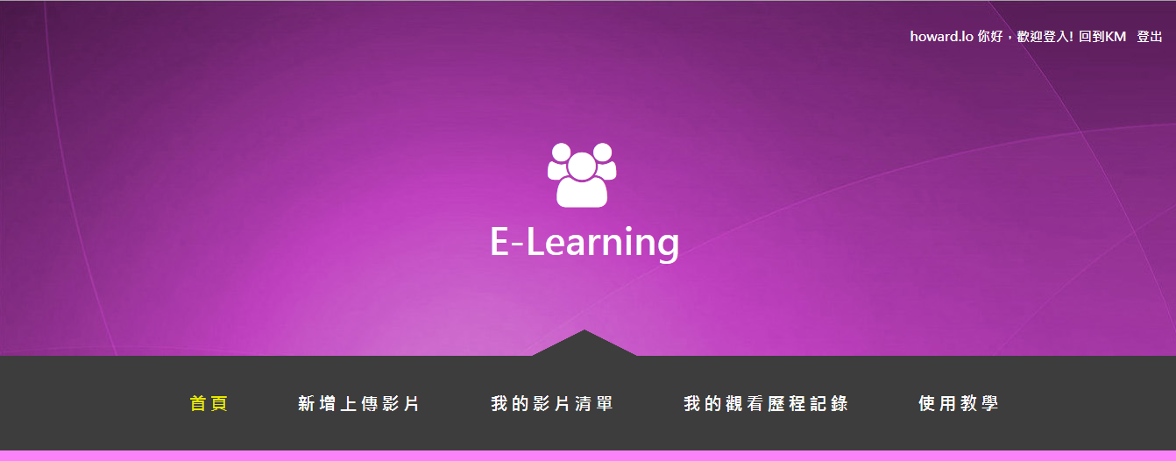
上傳者介面
新增/修改/刪除影片選項
與觀看者權限相同

Slide 25
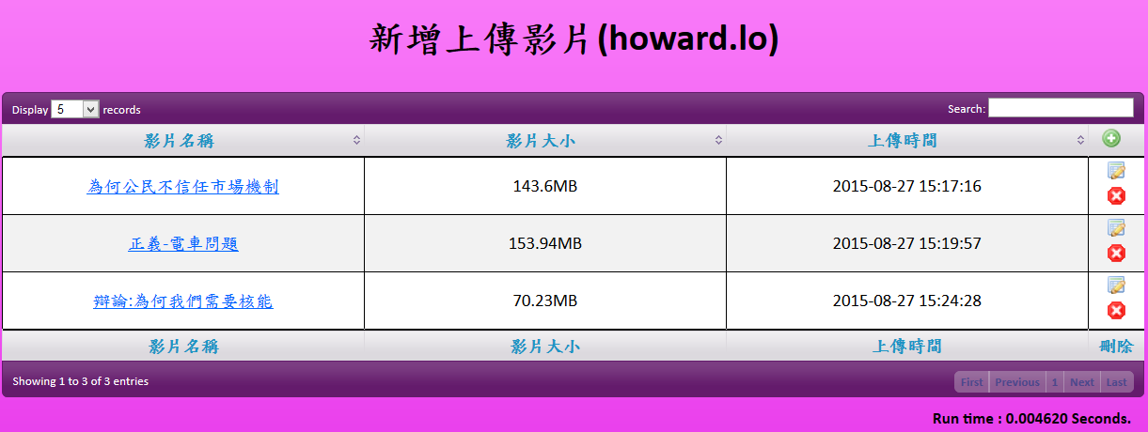
上傳影片步驟
新增影片

Slide 26
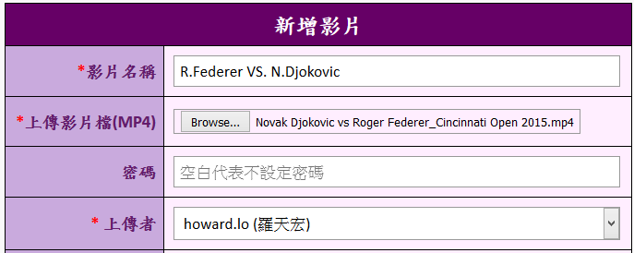
上傳影片(必填)
1.填入影片名稱(自由命名)
2. 選取上傳檔案(檔名請勿含有特殊字元，如，’\’)
3. 填入密碼(選填)
0. 自動填入上傳者名字。

Slide 27
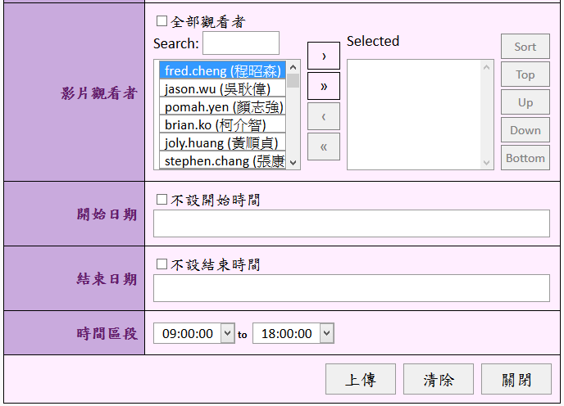
僅上傳影片
1. 上傳影片

Slide 28
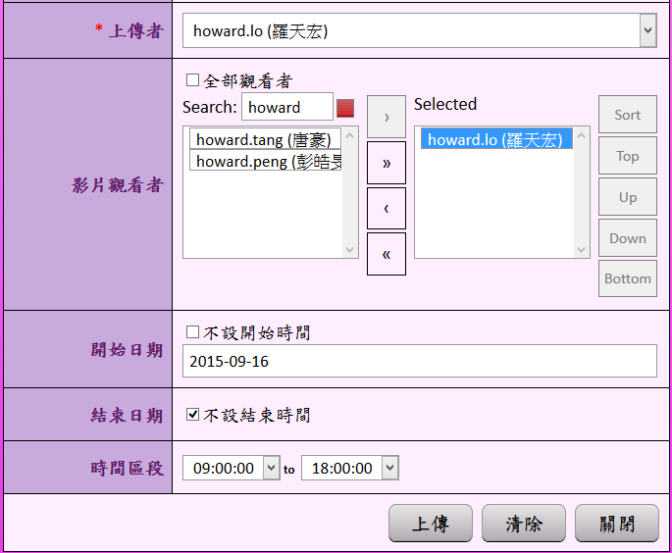
上傳影片並指定觀看對象
0. 授權全部人(若點選此步驟，可跳過1 & 2)
2. 選取成功
1. 特定授權對象，可用搜尋功能或手動查找。找到想要的授權對象點擊兩下，就會到右邊selected.
3. 設定開始日期與結束日期，若沒有要設定，則將checkbox勾選起來。
4. 選取特定時段。
5. 上傳影片，並指定授權對象和時間。

Slide 29
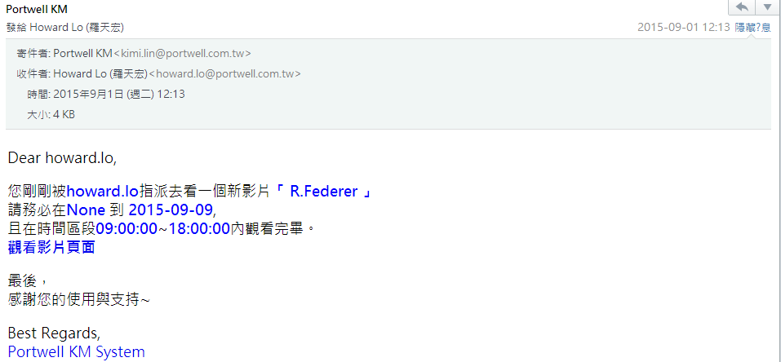
系統自動寄發通知信(上傳影片)
被授權者
影片授權者
被授權影片名稱
直連觀看頁面
被授權時間區段

Slide 30
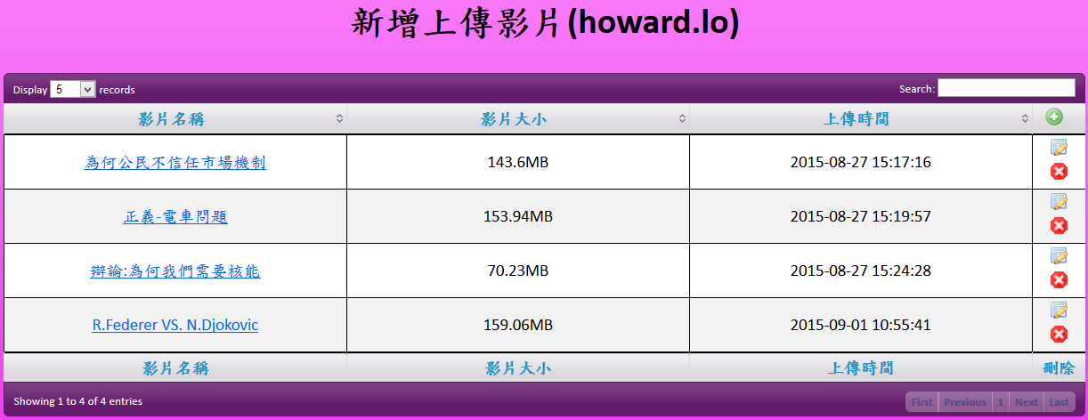
上傳影片並指定觀看對象
新增影片資料

Slide 31
檢視授權對象
點選檢視影片授權對象

Slide 32
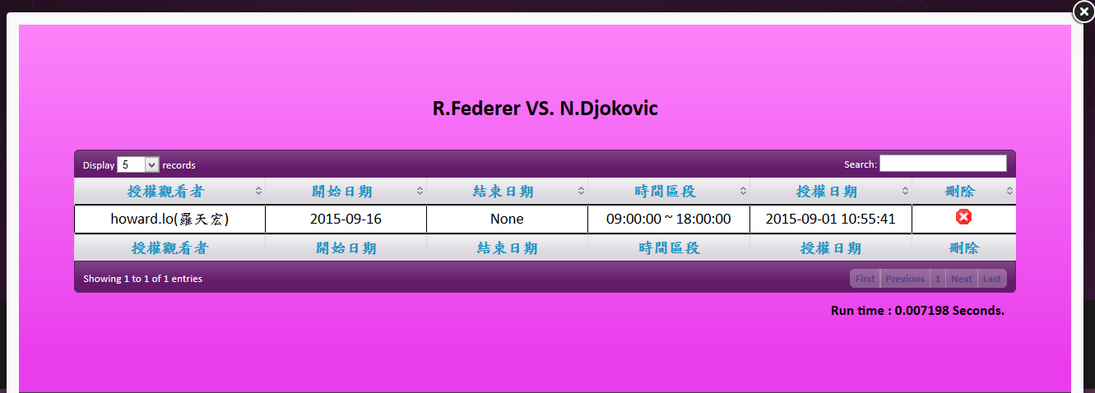
檢視授權對象

Slide 33
刪除授權對象
在授權時間結束前，都可以刪除授權對象

Slide 34
修改影片
修改影片相關資料

Slide 35
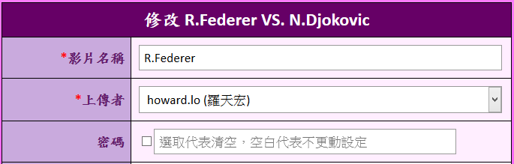
修改影片(必填欄位)
1. 修改名稱(可不更動，但為必填欄位)
2. 確認上傳者
3. 修改密碼，有三個選擇，維持原先設定、更改原先密碼、更改為無密碼：
(1).維持原先設定：維持空白即可。
(2).更改原先密碼：在空格內填入自己想要的密碼即可。
(3).更改為無密碼：點選checkbox.

Slide 36
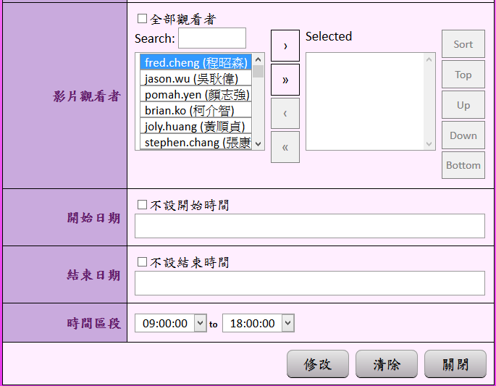
單純修改影片
修改影片設定

Slide 37
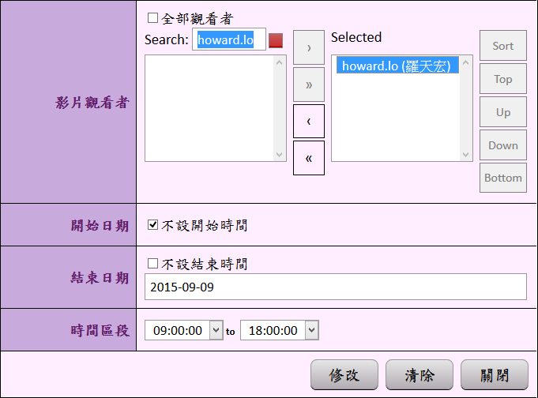
修改影片授權對象
0. 授權全部人(若點選此步驟，可跳過1 & 2)
2. 選取成功
1. 特定授權對象，可用搜尋功能或手動查找。找到想要的授權對象點擊兩下，就會到右邊selected.
3. 設定開始日期與結束日期，若沒有要設定，則將checkbox勾選起來。
4. 選取特定時段。
5. 上傳影片，並指定授權對象和時間。

Slide 38

系統自動寄發通知信(修改影片)
被授權者
影片授權者
被授權影片名稱
直連觀看頁面
被授權時間區段

Slide 39
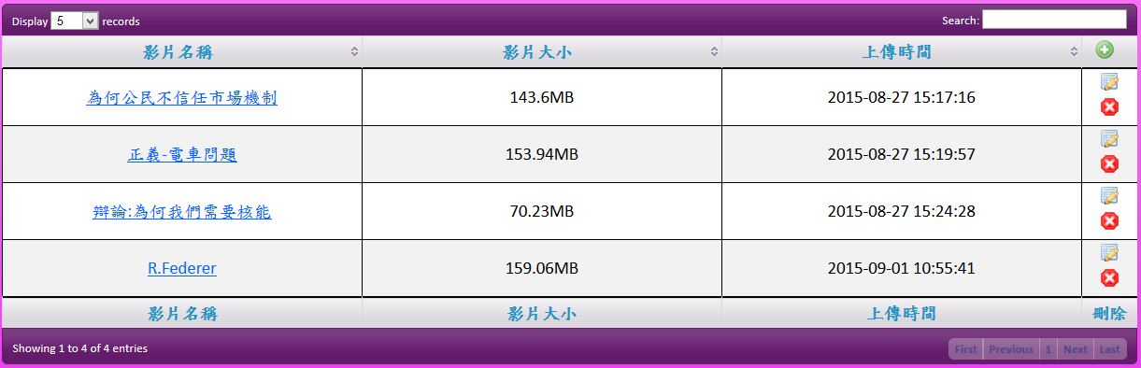
檢視修改後的授權資料
修改後的影片資訊

Slide 40
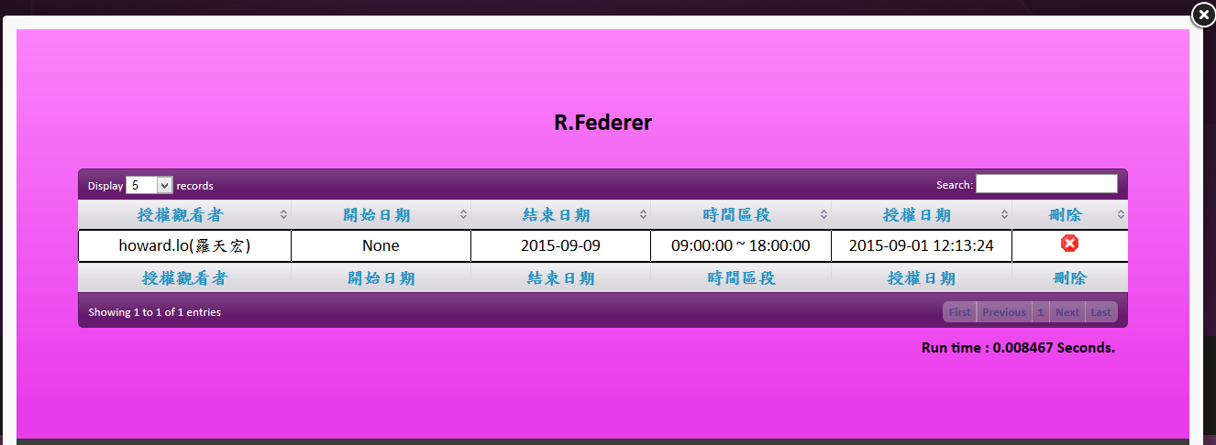
檢視修改後的授權資料

Slide 41
管理員介面
修改上傳者清單
刪除上傳者
新增上傳者

Slide 42
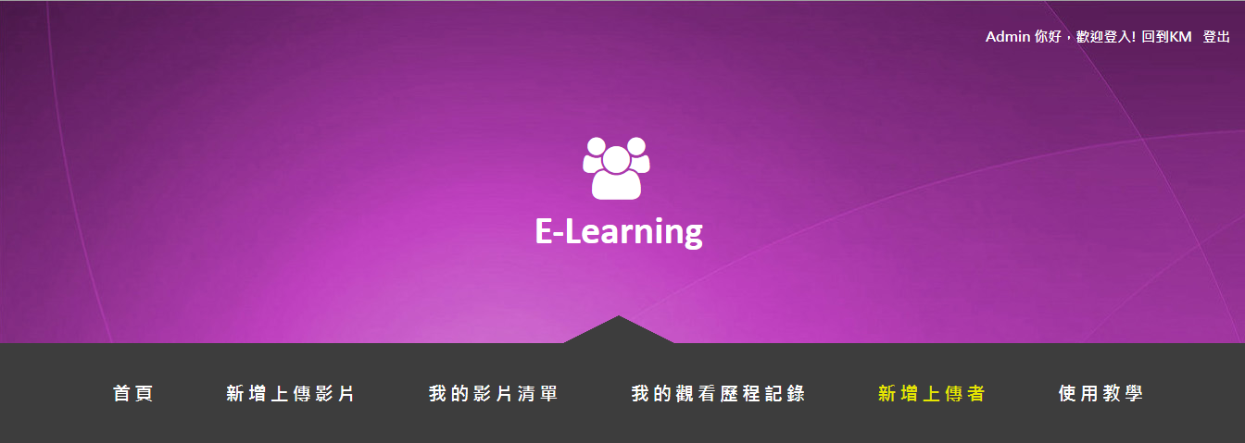
管理員介面
與上傳者權限相同
修改上傳者的選項

Slide 43
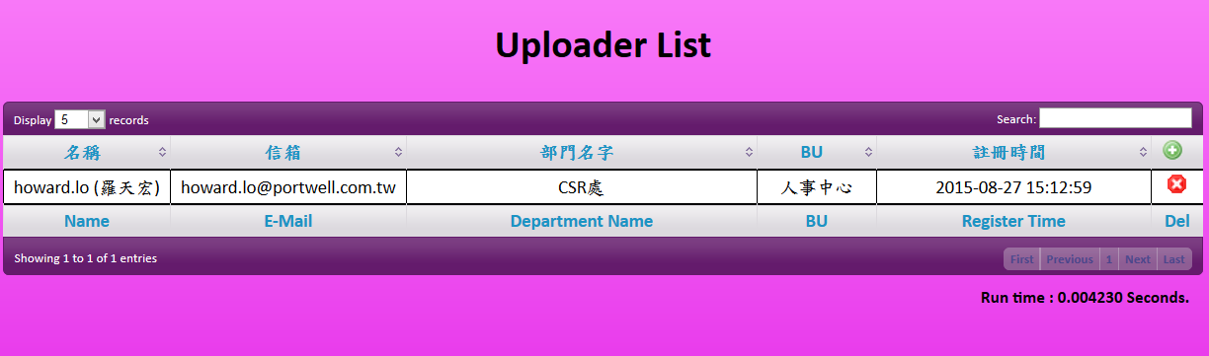
新增、刪除上傳者
新增上傳者
刪除上傳者

Slide 44
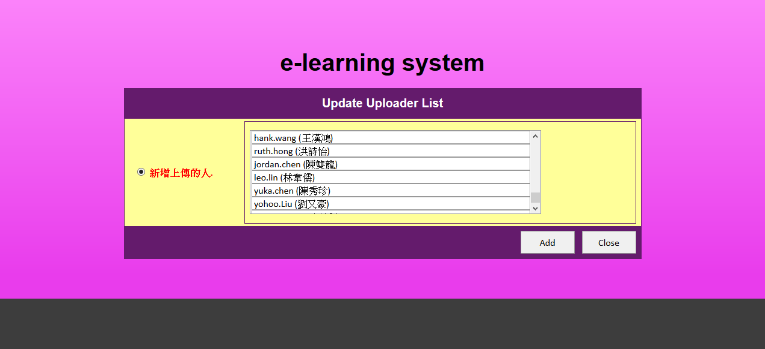
新增上傳者
1. 選取上傳者
2. 新增上傳者

Slide 45
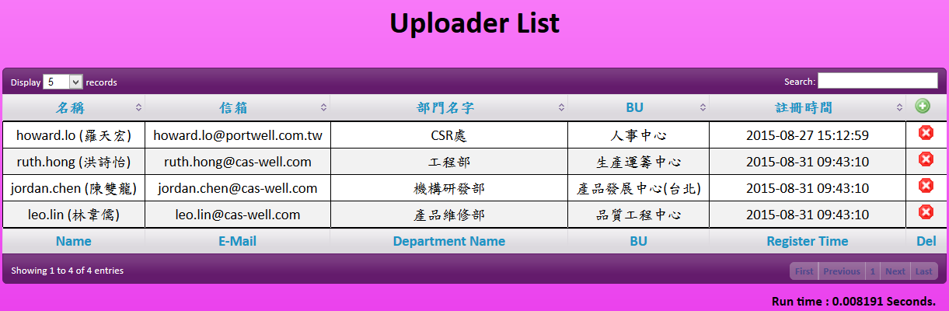
新增上傳者
新增上傳者的名單

Slide 46
感謝您的使用
Howard Lo

